Slide 1
3人称単数現在形
3単現のs文の否定文

Slide 2
3人称単数現在の否定文
×
do
not
I
play soccer.
do
not
He
does
play soccer.
s

Slide 3
3人称単数現在の否定文
×
He plays soccer.
s
He
do
play soccer.
does
not
s
He doesn’t play soccer.
Point
①一般動詞の文の否定文なので「 do + not 」を使うが、
一般動詞に使っている s は do にくっついて「 does not 」になる。
②動詞からはsがなくなり、元の形（原形）に戻る。
③does + notの短縮形は「 doesn’t 」になる。

Slide 4
3単現のsを使った文の練習しよう
否定文

Slide 5
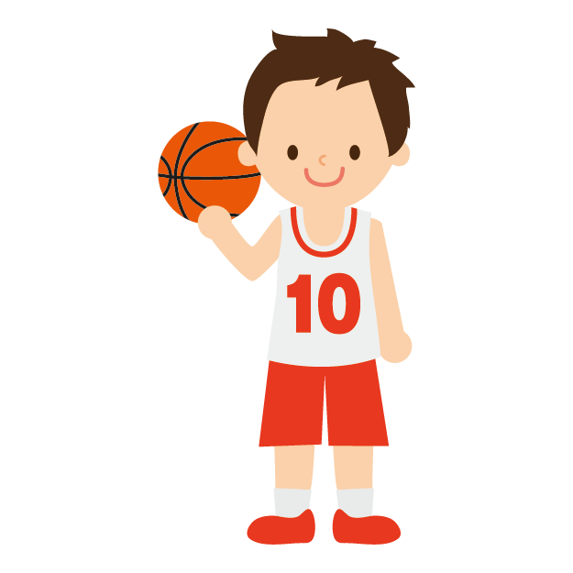
×
play
Taro （ plays ） basketball.
plays
do + not
play
Taro （ doesn’t ）（ plays ）basketball.
doesn’t

Slide 6
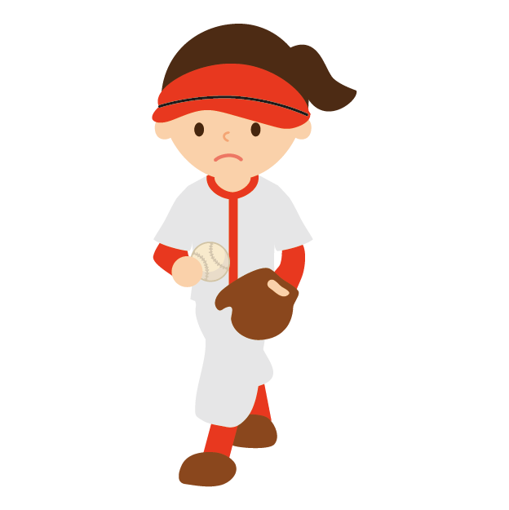
×
like
Mika （ likes ）softball.
likes
do + not
like
Mika （ doesn’t ）（ like ） softball.
doesn’t

Slide 7
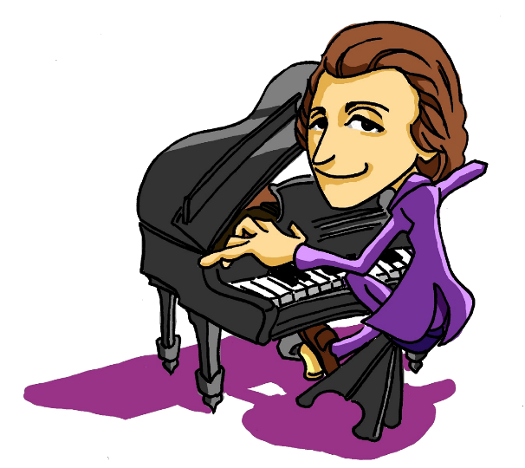
×
play
plays
He（ plays ）the piano.
do + not
play
He（ doesn’t ）（ plays ） the piano.
doesn’t

Slide 8
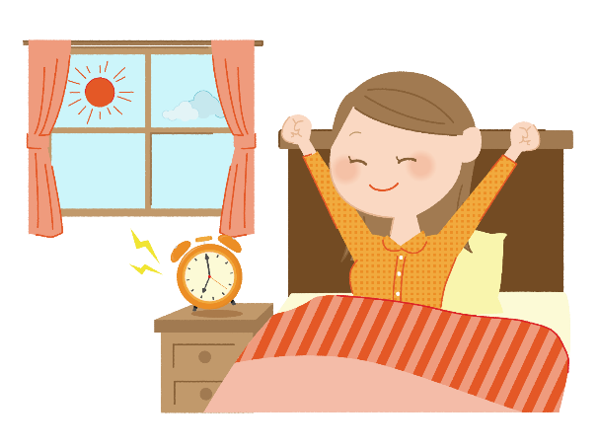
×
get up
She （ gets up ）at seven.
gets up
do + not
She （ doesn’t ）（ get up ） at seven.
doesn’t
get up

Slide 9
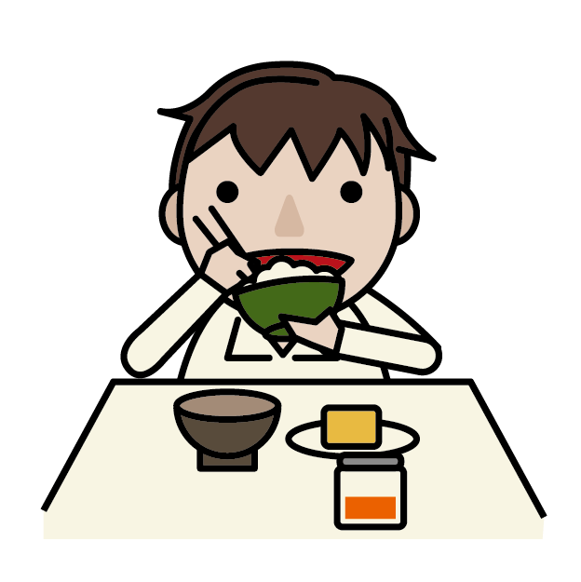
×
eat
He （ eats ）breakfast at six.
eats
do + not
He （ doesn’t ）（ eat ）breakfast at six.
doesn’t
eat

Slide 10

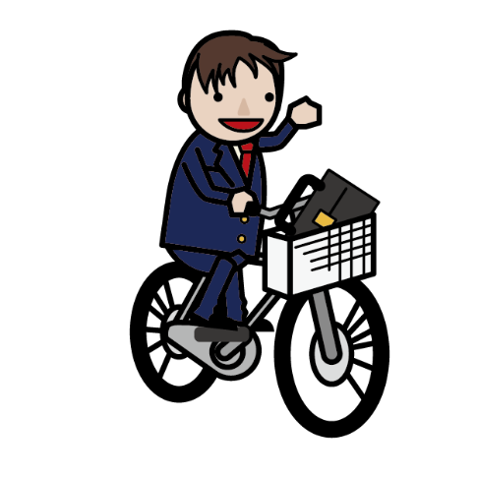
×
leave
Takashi （ leaves ） home at seven.
leaves
do + not
leave
Takashi （ doesn’t ）（ leave ）home
at seven.
doesn’t

Slide 11
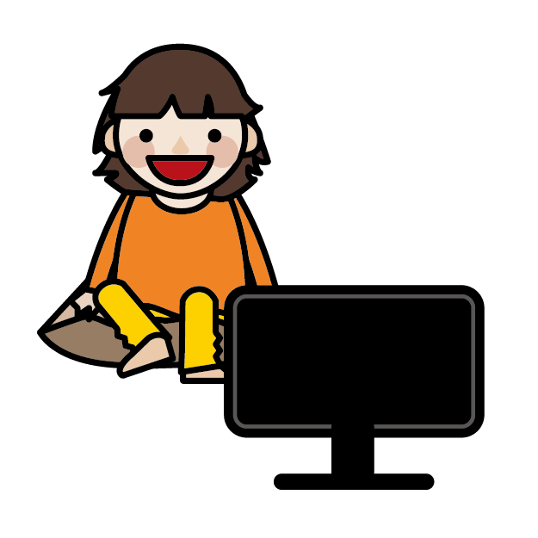
×
watch
Ken’s mother （ watches ） TV before dinner.
watches
do + not
watch
Ken’s mother （ doesn’t ）（ watch ）TV
before dinner.
doesn’t

Slide 12
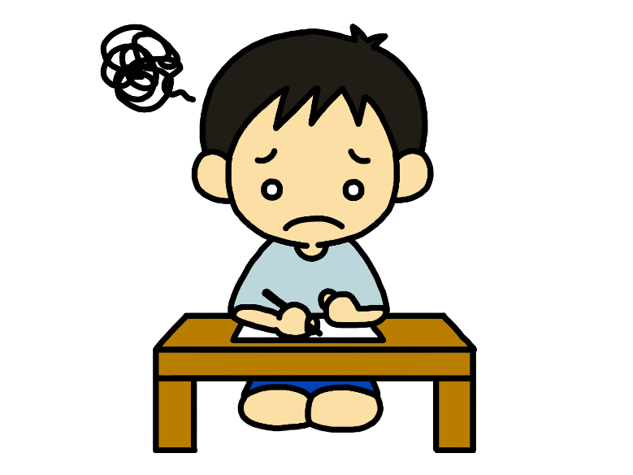
×
do
He （ plays ） his homework.
does
do + not
He （ doesn’t ）（ do ） his homework.
doesn’t
do

Slide 13
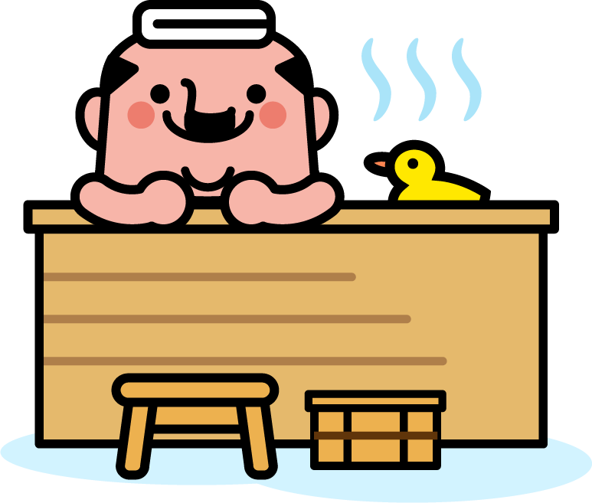
×
take
takes
My father （ takes ）a bath after dinner.
do + not
My father （ doesn’t ）（ take ）a bath
after dinner.
doesn’t
take

Slide 14
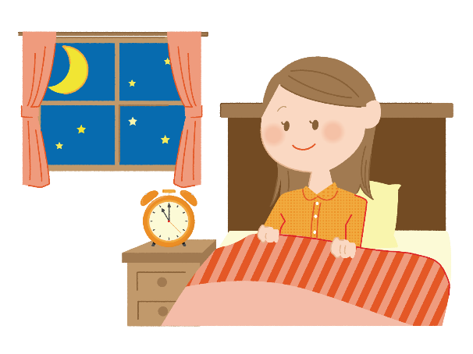
×
go
My sister （ goes ）to bed at eleven.
goes
do + not
My sister （ doesn’t ）（ go ） to bed
at eleven.
doesn’t
go

Slide 15
3人称単数現在の否定文
×
He plays soccer.
s
He
do
play soccer.
does
not
s
He doesn’t play soccer.
Point
①一般動詞の文の否定文なので「 do + not 」を使うが、
一般動詞に使っている s は do にくっついて「 does not 」になる。
②動詞からはsがなくなり、元の形（原形）に戻る。
③does + notの短縮形は「 doesn’t 」になる。

